Slide 1



GS SHOP Internship
Review
GS SHOP IT개발팀
백종원
2021. 2. 25. 목

Slide 2
인턴 1주차 Review
소개
목표
활동내용
Q & A

Slide 3
AI
Web API
Python
C++
Node.js
HTTP
목표
업무에 적응할 수 있는 기반 마련
팀의 개발 문화에 적응
GS SHOP의 업무에 적응
Notes:
위 그림은 저의 인턴기간의 목표를 간단하게 도식화한 그림입니다.
저는 최근 2년중에 1년 동안 AI를 공부하고 10개월동안 계약직 신분으로 AI 관련 개발을 하였으며 주로 사용하는 언어는 Python, C++이었습니다.
저의 목표 과제였던 web api 개발과는 겹치는 부분이 전혀 없었고 실제로 nodejs, json, http와 같은 기본적인 개념부터 쌓아 올려야만 했습니다.
그래서 2주간의 저의 목표는 어려운 과제를 완수 하는 것 보다는
제가 업무에 투입된다고 가정했을 때 빠르게 적응해 나갈 수 있는 기반을 마련하는 것,
팀의 개발 문화에 적응하는것,
개발 업무를 한다는 것은 기본적으로 해당 업무에 대한 이해가 수반되어야 하기 때문에
GS SHOP의 업무에 대하여 이해하는 것의 3가지 목표를 설정하였습니다.

Slide 4
IT
Client
Server
DB
microSVC
인프라
클라우드
IT개발
MSA
DevOPS
개발유닛
API와 API-Doc 개발
API를 이용하는 UI/UX 개발
고객이 아닌 임직원용 서비스 개발
Notes:
저는 IT개발 팀 중에서도 개발유닛에 해당하는 업무를 담당하게 되었습니다.
대고객이 아닌 대개발자 대임직원용 api와 doc를 제공하고 필요하다면 ui까지 함께 개발하여 제공하는
고객이 아닌 임직원을 위한 서비스를 개발을 담당하고 있습니다.
클라이언트의 요청을 통해 DB에 접근하여 데이터를 가져오고 이 데이터를 처리하여 클라이언트에게 전달하는
서버의 기능을 구현하고
서버의 기능을 잘 활용할 수 있도록 도와주는 문서나 화면을 개발하는것이 저희 팀의 업무라고 할 수 있습니다.

Slide 5







제목
상품등록
상품검증
상품승인/노출
고객
회원가입
상품검색
주문생성
로그인
주문처리
주문조회
출하

Slide 6

제목
GOAL
개발문화의 이해와 API 개발
MENTOR
Scrum Meeting
페어 프로그래밍
코드 리뷰
Node.js
HTTP
JSON
OAS
yaml
MENTEE

Slide 7
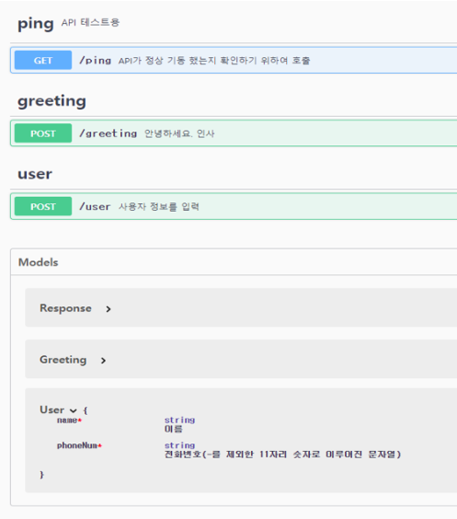
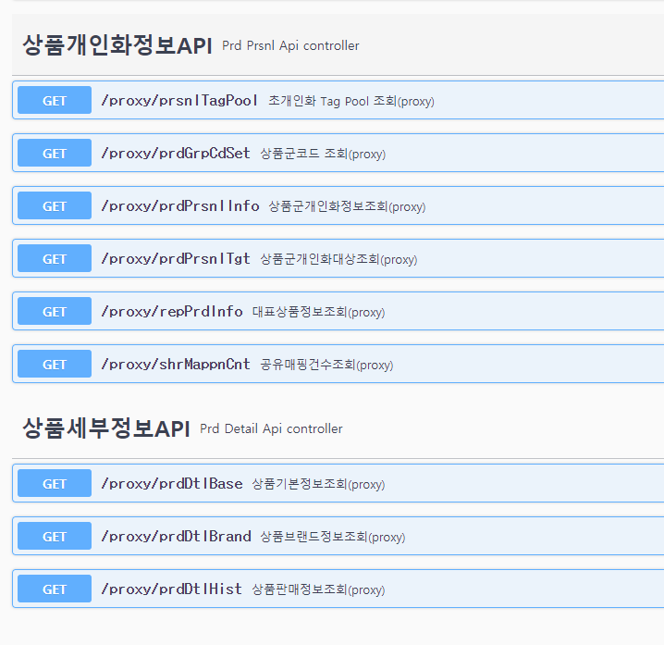
프로젝트…
1주차
2주차
-HTTP 통신과 예외 처리에 대한 간단한 예제 구현
-예제에 대한 API DOC 생성
-‘초개인화 큐레이션 API’를 호출하는 Wrapper API구현
-Wrapper API를 통해 데이터를 2차가공 하는것으로 DB에 연결하여 데이터를 처리하여 응답하는 구조 간접구현
Notes:
2주차에 진행된 과제에 대해서 설명 드리겠습니다.
1주차에는 HTTP 통신과 예외 처리에 대한 간단한 예제를 구현하였는데,
2주차에는 저의 멘토님들께서 개발중이신 '초개인화 큐레이션 API'를 호출하는 Wrapper API를 구현하고
Wrapper API를 호출해서 얻은 데이터를 2차가공해서 Response data에 넣는것으로
DB에 연결하여 requset에 대한 처리후 응답하는 구조를 간접적으로 구현하였습니다.
사실상 2주차에 개발이 투자할수 있는 시간이 부족하여 직접 DB를 연결하여 특정 도메인에 대한 API를 개발할 수는 없었지만
이후에는 충분히 DB를 조작하여 원하는 기능을 하는 API를 구현할 수 있는 기반을 다질 수 있었다고 생각합니다.

Slide 8
Q & A

